Slide 1
Werwolf
Software - Engineering
Jannis – Tayfun – Nils

Slide 2
Data Dictionary
Name | Beschreibung | Eigenschaften | Verwendung | Instanzen
Tagphase | Die Tagphase ist eine der zwei Hauptphasen. Während dieser Phase diskutieren die Spieler über mögliche Verdächtige, beschuldigen sich gegenseitig und stimmen darüber ab, wer eliminiert werden soll. Ziel ist es, die Werwölfe zu entlarven und zu töten. | Abgestimmter Spieler Sonstige Tote | Phase bei der alle Spieler wach sind. Wichtigste Handlungsphase für Dorfbewohner. | 1-n

Slide 3
Data Dictionary
Name | Beschreibung | Eigenschaften | Verwendung | Instanzen
Nachtphase | Die Nachtphase ist eine der zwei Hauptphasen. Während dieser Phase agieren die Werwölfe und andere Spezialrollen. Jeder Spieler mit einer Nachtaktion führt diese im Geheimen aus. Die Dorfbewohner schlafen und erfahren am Ende der Phase, ob jemand getötet wurde. | Opfer Werwolf Sonstige Tote | Hauptaktionsphase der Werwölfe und die der Spezialrollen. | 1-n

Slide 4
Data Dictionary
Name | Beschreibung | Eigenschaften | Verwendung | Instanzen
Erzähler | Der Erzähler ist eine spezielle Rolle. Er moderiert das Spiel, steuert den Ablauf und stellt sicher, dass die Spielregeln eingehalten werden. Der Erzähler hat keine direkte Spielfunktion und greift nicht aktiv ins Spielgeschehen ein, sondern führt durch die verschiedenen Phasen (Tag- und Nachtphase). | - name | Leiter des Spiels, kein aktiver Spieler. | 1

Slide 5
Data Dictionary
Name | Beschreibung | Eigenschaften | Verwendung | Instanzen
Spieler | Die Spieler-Klasse repräsentiert einen Teilnehmer des Spiels. Enthält Informationen über den Namen des Spielers, seine aktuelle Rolle und seinen Spielstatus. | name isAlive Liebespartner | Stellt jeden Teilnehmer dar. | 8-28

Slide 6
Data Dictionary
Name | Beschreibung | Eigenschaften | Verwendung | Instanzen
Dorfbewohner | Ein Dorfbewohner ist eine einfache Rolle im Spiel. Er hat keine besonderen Fähigkeiten. Sein Ziel ist es, die Werwölfe zu enttarnen und zu eliminieren. | - | Grundform eines Spielers im Team der Dorfbewohner. | 7-24

Slide 7
Data Dictionary
Name | Beschreibung | Eigenschaften | Verwendung | Instanzen
Werwolf | Der Werwolf ist die böse Rolle im Spiel, dessen Ziel es ist, alle Dorfbewohner zu töten, ohne entdeckt zu werden. | - | Verkörpert die böse Rolle im Spiel. | 1-4

Slide 8
Data Dictionary
Name | Beschreibung | Eigenschaften | Verwendung | Instanzen
Seherin | Die Seherin ist eine Dorfbewohnerrolle mit der besonderen Fähigkeit, jede Nacht die Identität eines Spielers zu erfahren. Ihr Ziel ist es, die Werwölfe zu entlarven. | - | Bietet Infos für Dorfbewohner. Größte Chance für Dorfbewohner Werwölfe zu entlarven. | 1

Slide 9
Data Dictionary
Name | Beschreibung | Eigenschaften | Verwendung | Instanzen
Hexe | Die Hexe ist eine Dorfbewohnerrolle mit zwei besonderen Tränken: einem Heiltrank, um einen Spieler zu retten, und einem Gifttrank, um einen Spieler zu töten. | Heiltrank Gifttrank | Kann einen Dorfbewohner retten und einen Werwolf töten, allerdings kann dies auch schiefgehen. | 1

Slide 10
Data Dictionary
Name | Beschreibung | Eigenschaften | Verwendung | Instanzen
Jäger | Der Jäger ist eine Dorfbewohnerrolle mit der besonderen Fähigkeit, beim eigenen Tod einen letzten Schuss abzugeben, um einen Spieler mit in den Tod zu nehmen. | - | Optionale Dorfbewohnerrolle, um das Spiel interessanter zu machen. | 0-1

Slide 11
Data Dictionary
Name | Beschreibung | Eigenschaften | Verwendung | Instanzen
Heiler | Der Heiler ist eine Dorfbewohnerrolle mit der besonderen Fähigkeit, jede Nacht einen Spieler potenziell vor dem Tod zu retten. Wer getötet wird, weiß er jedoch nicht. | - | Optionale Dorfbewohnerrolle, um das Spiel interessanter zu machen. | 0-1

Slide 12
Data Dictionary
Name | Beschreibung | Eigenschaften | Verwendung | Instanzen
Amor | Amor ist eine Dorfbewohnerrolle, die zu Beginn des Spiels zwei Spieler auswählt, die als Liebespaar verbunden werden. Wenn ein Teil des Liebespaars stirbt, stirbt auch der andere. Wählt er ein Werwolf und ein Dorfbewohner als Paar, so ist das neue Spielziel der beiden zusammen zu überleben. | - | Kreiert ein potenziell neues Spielziel. | 1

Slide 13
Use Cases
Werwolf Use Case.docx

Slide 14
Klassendiagramm
Software Engineering.drawio - draw.io

Slide 15
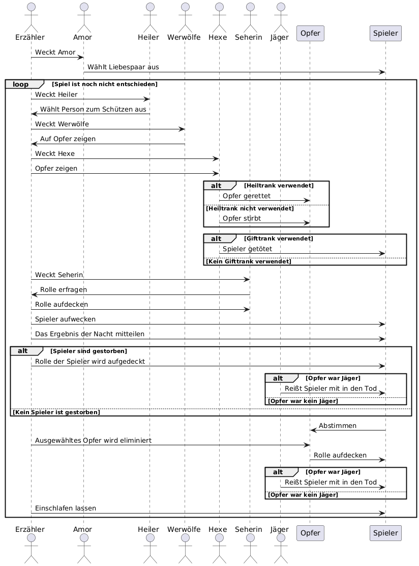
Sequenzdiagramm

Slide 16
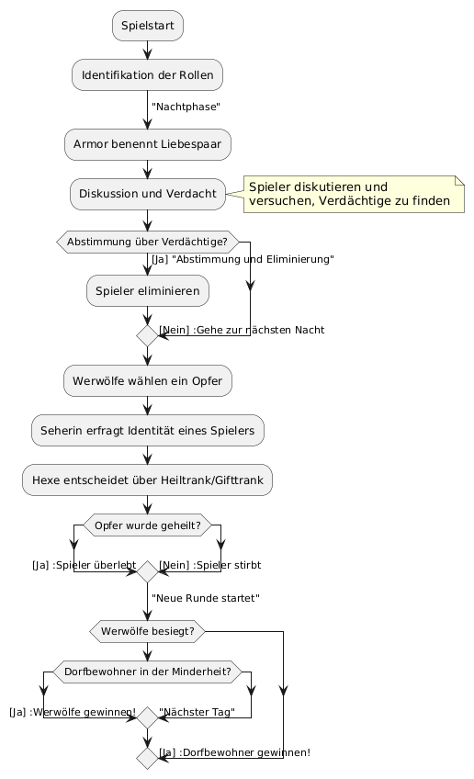
Spielablaufdiagramm

Slide 17
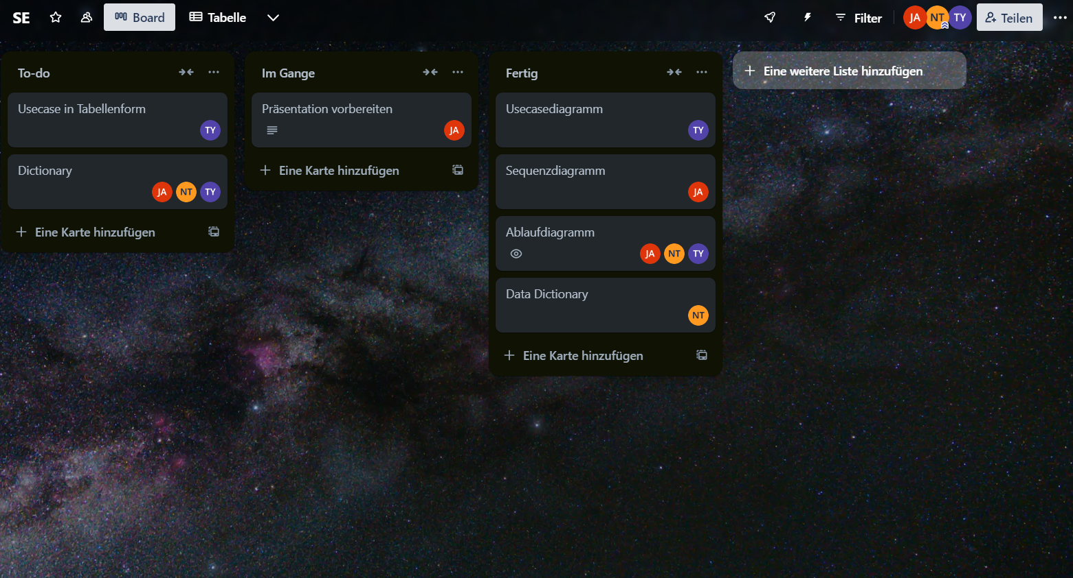
Trello

